Slide 1

PERANCANGAN WEBSITE E-LEARNING PADA AKADEMI DIPLOMA TIGA TUGAS AKHIR Diajukan untuk memenuhi salah satu syarat kelulusan Program Diploma Tiga (D.III) Wahyu Taufik NIM: 12120493
Jurusan Manajemen Informatika Akademi Manajemen Informatika dan Komputer Bina Sarana Informatika Jakarta 2015

Slide 2
Latar Belakang
Jenjang pendidikan lebih tinggi
Jadwal perkuliahan bentrok dengan kegiatan sehari-hari
Inovasi dalam teknologi pengajaran

Slide 3
Maksud dan Tujuan
Maksud:
Merancang aplikasi e-learning pada Akademi Diploma Tiga yang menyediakan fasilitas pembelajaran secara online.
Tidak adanya keterlambatan dalam mengikuti perkuliahan.
Tujan:
Syarat kelulusan Program Diploma Tiga (DIII) Jurusan Manajemen Informatika di Akademi Manajemen Informatika dan Komputer Bina Sarana Informatika (AMIK BSI).

Slide 4
Metode Penelitian
Data
Studi Pustaka
Observasi

Slide 5
Metode Penelitian
Pengembangan perangkat lunak
Requirements Definition
System and Software
Implementation and Unit Testing
Integration and System
Operational and Maintenance

Slide 6
Ruang Lingkup
Proses
Data
Keluaran
Fitur
Sistem

Slide 7
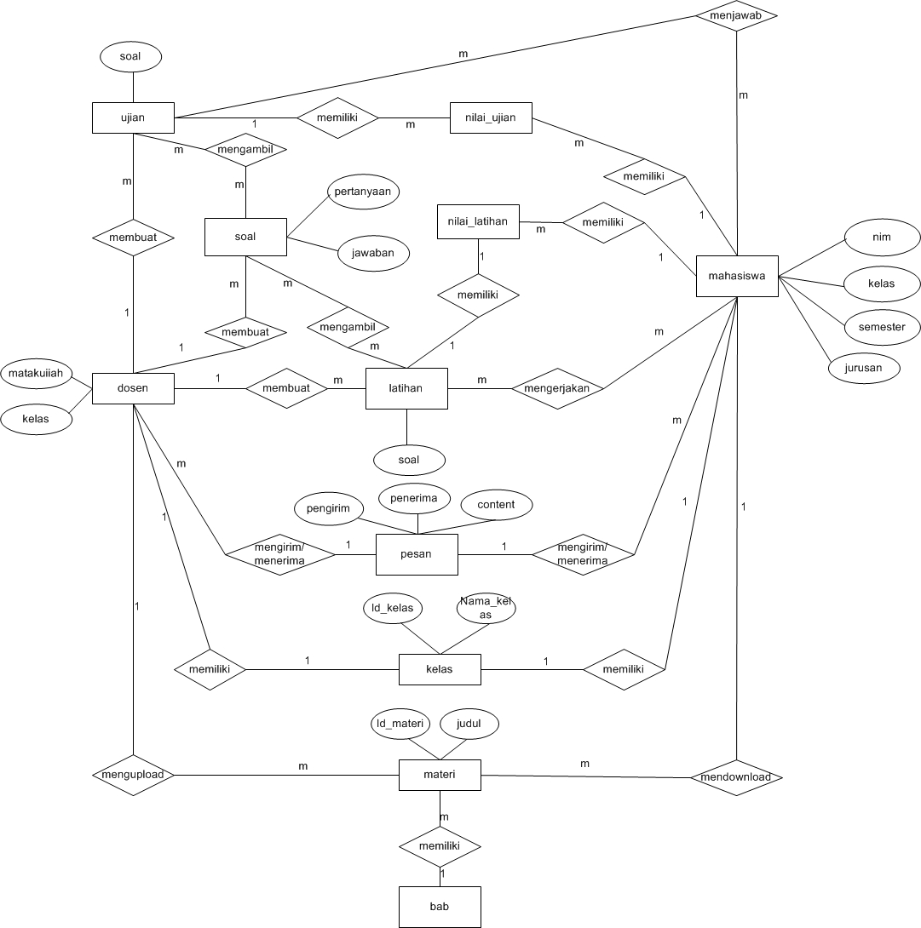
Entity Relationship Diagram

Slide 8
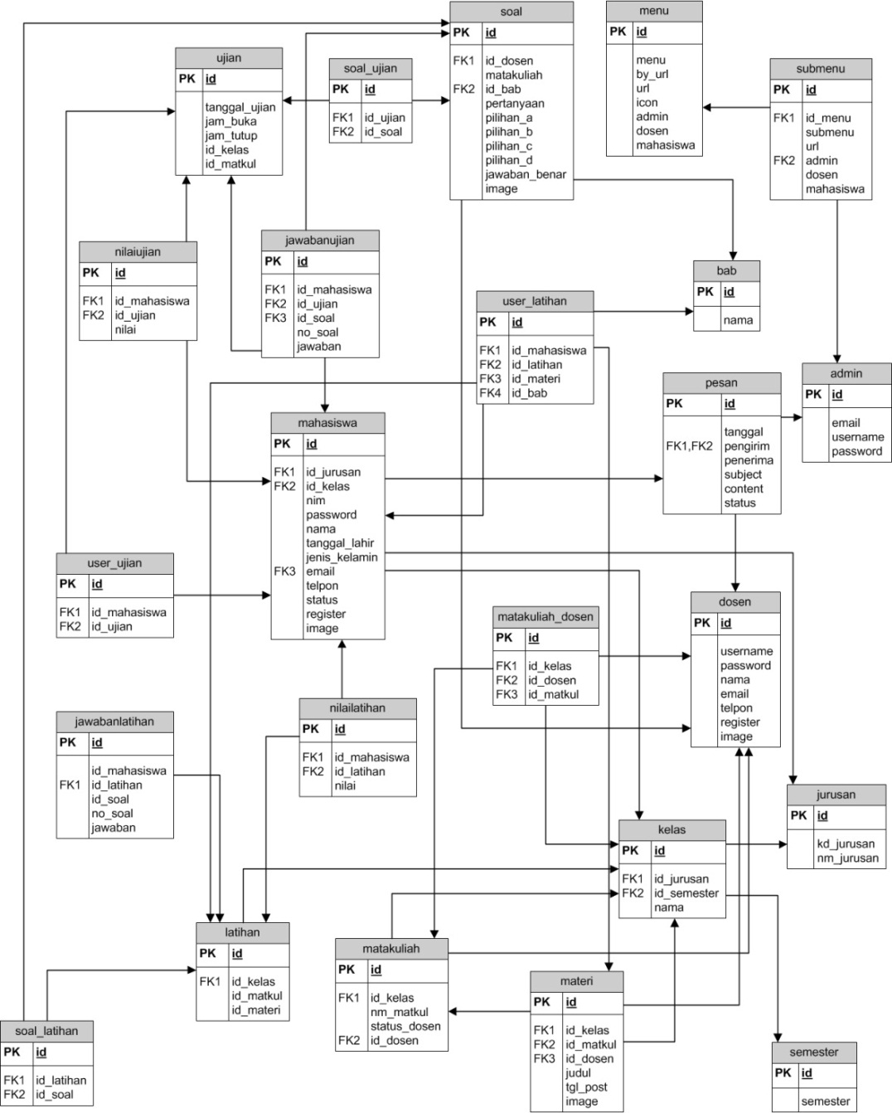
Logical Relational Structure

Slide 9
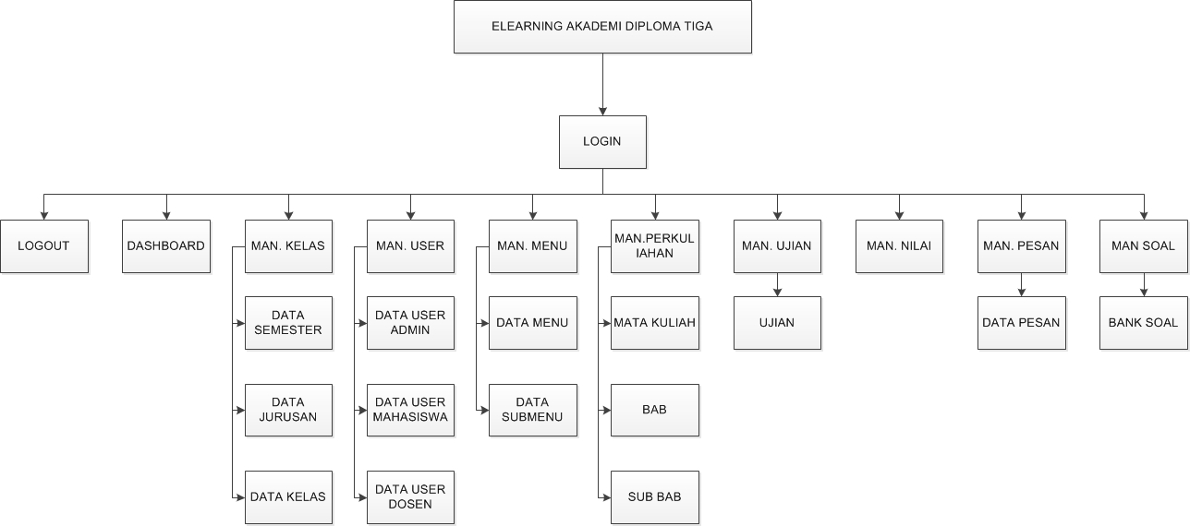
Struktur Navigasi Administrator

Slide 10
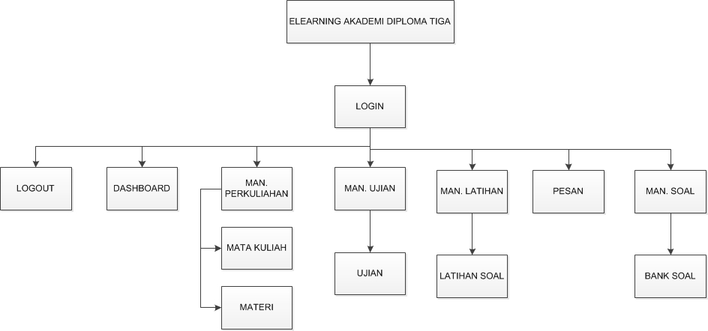
Struktur Navigasi Dosen

Slide 11
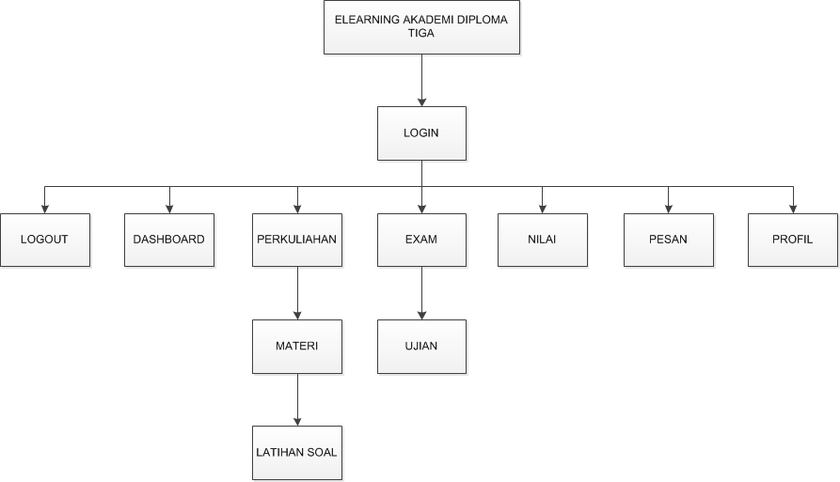
Struktur Navigasi Mahasiswa

Slide 12
Kesimpulan
E-learning yang dibangun memiliki fasilitas latihan dan ujian online sebagai bahan evaluasi dosen, upload materi yang dilakukan oleh dosen sebagai bahan ajar untuk mahasiswa. Dan dengan manfaat sistem online yang digunakan membuat pengguna e-learning dapat mengaksesnya dimanapun, kapanpun selama terkoneksi dengan internet.
Aplikasi yang dibangun dilengkapi dengan email notification, sehingga ketika mahasiswa yang terdaftar dalam aplikasi e-learning ini dapat menerima pemberitahuan melalui email dari aplikasi.
Dosen dapat mengetahui seberapa pahamnya mahasiswa atas materi yang disajikan adalah dengan membandingkan hasil evaluasi yang dilakukan mahasiswa dengan hasil minimal yang diharapkan oleh dosen bersangkutan pada materi pertemuan tersebut.

Slide 13
Saran
E-learning ini hanya dilengkapi sarana interaktif antara dosen dan mahasiswa dengan menggunakan pengiriman pesan, maka diharapkan untuk pengembangan selanjutnya aplikasi interaktif dengan menggunakan chat antara dosen dan mahasiswa maupun antara mahasiswa dengan mahasiswa lainnya.
Pada aplikasi e-learning ini, proses belajar mengajar hanya meliputi penyampaian materi, latihan dan ujian saja, tidak ada pemberian dan pengumpulan tugas secara online, maka diharapkan untuk pengeembangan akan ditambahkan fitur pemberian dan pengumpulan tugas secara online.
Nilai yang dikeluarkan masih belum sempurna, karena hanya menampilkan nilai latihan dan ujian saja, maka diharapkan untuk pengembangan selanjutnya nilai yang ditampilkan dilengkapi dengan persentase kehadiran mahasiswa.

Slide 14
Terima Kasih

